Slide 1
স্বাগতম আজকের মাল্টিমিডিয়া ক্লাসে

Slide 2
শিক্ষক পরিচিতিঃ
বিপ্লব বাস্কি
সহকারী শিক্ষক (খ্রিষ্টান ধর্ম)
চব্বিশনগর উচ্চ বিদ্যালয় ও কলেজ
গোদাগাড়ী, রাজশাহী ।
Email- baski4087@gmail.com

Slide 3
পাঠ পরিচিতিঃ
বিষয়ঃ খ্রিষ্টান ধর্ম ও নৈতিক শিক্ষা
শ্রেণীঃ নবম ও দশম
অধ্যায়ঃ পঞ্চমঃ স্বাধীনতায় ও বাধ্যতা
সময়ঃ ৪৫ মিনিট

Slide 4
পাঠের শিরোনামঃ
স্বাধীনতা ও বাধ্যতা, কর্তৃত্ব।

Slide 5
শিখনফলঃ
এই পাঠশেষে শিক্ষার্থীরা-
১। স্বাধীনতা ও বাধ্যতা কি তা লিখতে পারবে।
২। ব্যক্তিগত ও সামাজিক মুল্যবোধ হিসাবে স্বাধীনতা ও বাধ্যতার অর্থ ব্যাখ্যা করতে পারবে।
৩। কর্তৃত্বের ধারনা ব্যাখ্যা করতে পারবে

Slide 6
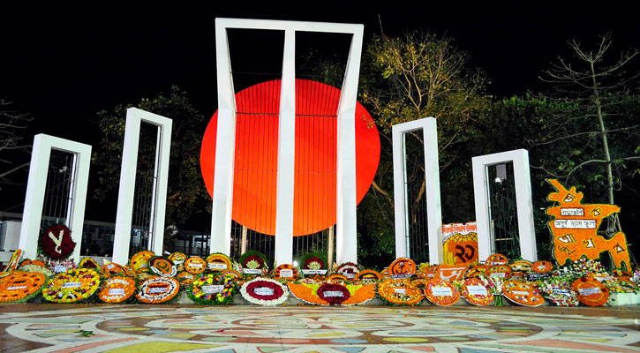
চিত্রটি লক্ষ্য কর

Slide 7
এসো আমরা একটি ভিডিও দেখি...

Slide 9
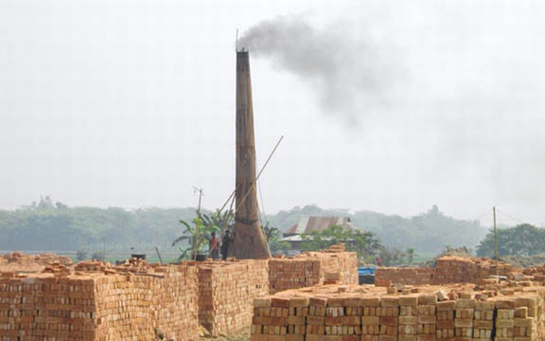
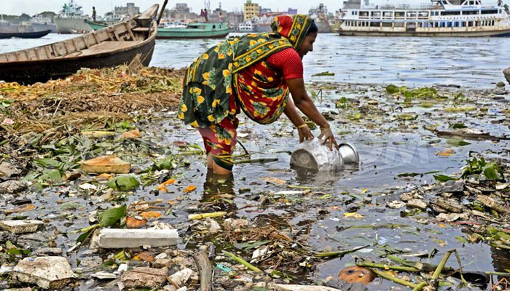
একক কাজঃ
স্বাধীনতা ও বাধ্যতা কি তা লিখ।
বায়ু ও পানি দূষণ।

Slide 10
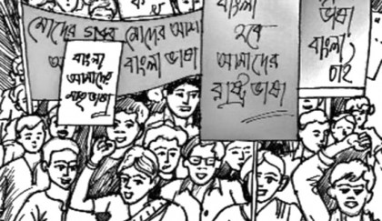
সমাধান
পরাধীন থেকে মুক্ত থাকায় হলো স্বাধীনতা। অর্থাৎ স্বাধীনতার অর্থ হলো নিজের অধীনে থাকা । ব্যপক অর্থে স্বাধীনতার অর্থ হলো, এমন কিছু করা যাতে অন্যের কল্যান যেন বিঘ্নিত না হয়, বা অন্যের ক্ষতি না হয়।

Slide 11
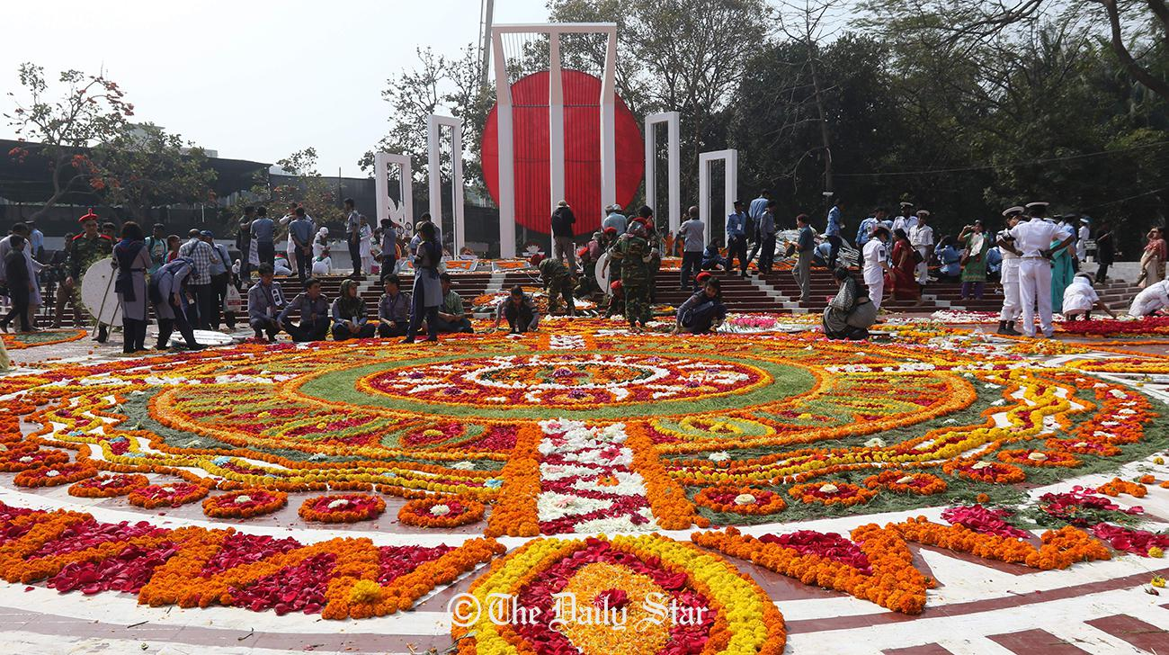
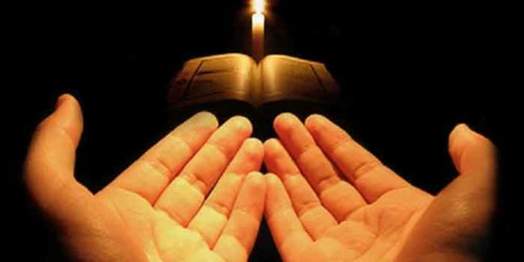
বাধ্যতা হলো কোন নিয়ম কানুনের প্রতি অনুগত থাকা । অর্থাৎ যখন কোন ব্যক্তি বা সমাজ কোন প্রতিষ্ঠান বা কোন আইনের প্রতি বাধ্য থাকে তাই হলো বাধ্যতা । স্বাধীনতা ও বাধ্যতা অঙ্গাঙ্গীভাবে জড়িত। একটিকে ছাড়া অন্যটির অস্তিত্ত্ব কল্পনা করা যায় না। একটি ছাড়া অন্যটি বাতিল হয়ে যায়। অন্য কথায় বাধ্যতাবিহীন স্বাধীনতা মোটেই স্বাধীনতা নয়, অন্যদিকে স্বাধীনতাবিহীন বাধ্যতাও খাঁটি বাধ্যতা নয়।

Slide 12
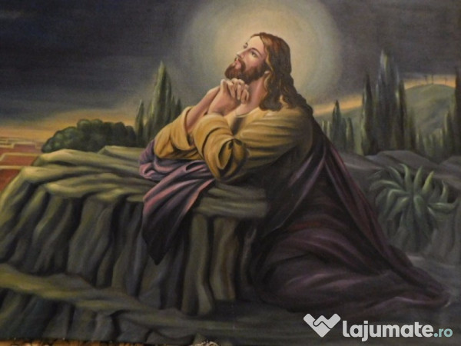
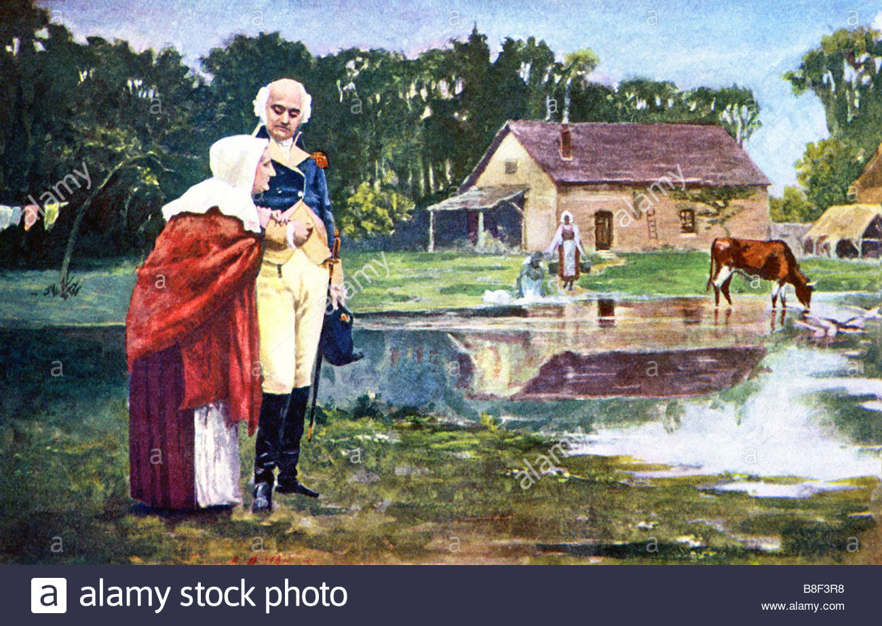
জোড়ায় কাজঃ
ব্যক্তিগত ও সামাজিক মুল্যবোধ হিসাবে স্বাধীনতা ও বাধ্যতার অর্থ ব্যাখ্যা কর
জর্জ ওয়াশিংটন তার মাতার প্রতি বাধ্য ছিলেন।
যীশু ঈশ্বরের প্রতি বাধ্য ছিলেন।

Slide 13
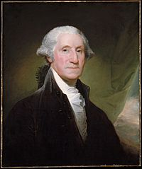
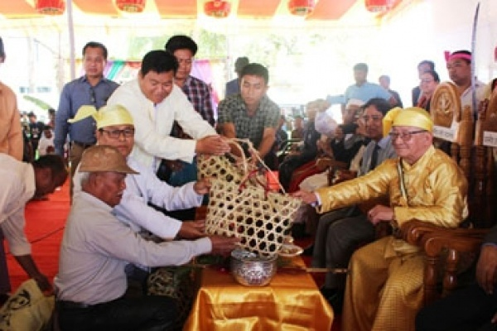
সমাধান
যিশু খ্রিস্টের জীবনের অন্যতম গুন ছিলো বাধ্যতা। কিন্তু অনেকেই এটাকে স্বীকার করে না । সকলে স্বাধীনতাকে যথেচ্ছভাবে ব্যবহার করত তাহলে সমাজে বিশৃঙ্খলা দেখা দিত। যারা স্বাধীনতাকে স্রদ্ধা করে তারা সকলের মঙ্গলকে প্রাধান্য দেন বা রক্ষা করেন।

Slide 14
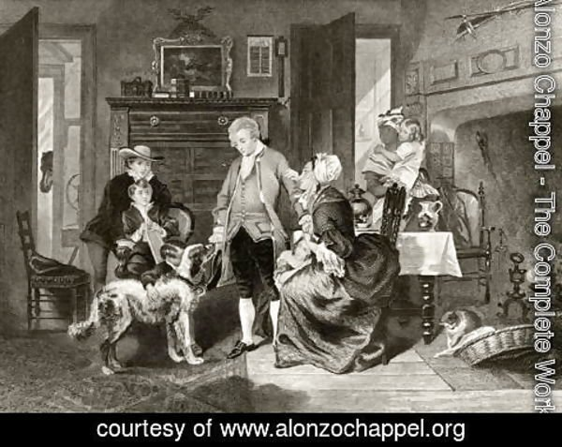
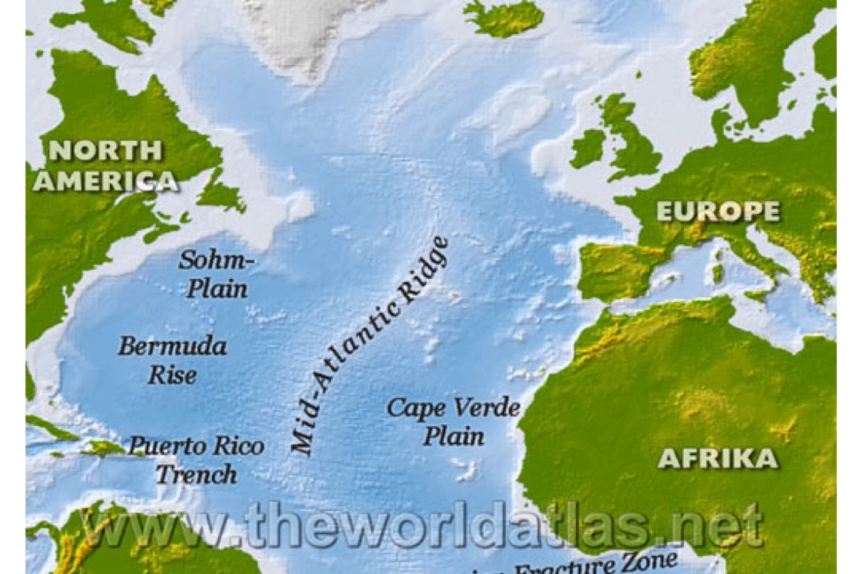
জর্জ ওয়াশিংটন ১৫ বৎসর বয়সে আটলান্টিক সাগর পাড়ি দিয়ে তার ভাইয়ের মত এ্যাপলবি স্কুলে শিক্ষা গ্রহনের সকল প্রস্তুতি সম্পন্ন করেন। কিন্তু এতে তার মার মন খারাপ হয়, ফলে সে যেতে অনীহা প্রকাশ করে, কিন্তু তার মা তাকে আশির্বাদ দিয়ে পাঠিয়ে দেন। তিনি “জেনারেল অব দি আর্মিজ অব দি ইউ, এস,এ খেতাব পান।

Slide 15
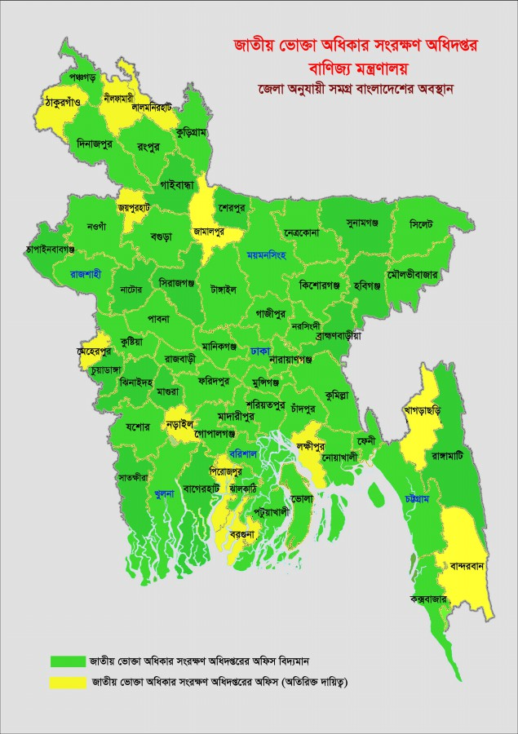
দলীয় কাজঃ
কর্তৃত্বের ধারনা ব্যাখ্যা কর?

Slide 16
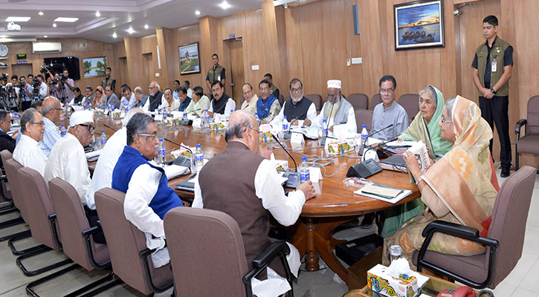
সমাধান
কোন দল বা গোষ্ঠী, সমাজ বা প্রতিষ্ঠান, দেশ বা জাতিকে পরিচালনা দানের জন্য কোন ব্যক্তি বা ব্যক্তিবর্গকে যে আইনগত ক্ষমতা বা শক্তি দেওয়া হয় তাকেই কর্তৃত্ব বলে। তাদেরকে এই ক্ষমতা দেওয়া হয় যেন, সঠিক পরিচালনা, অধিকারের নিশ্চয়তা দান, নিয়ম শৃঙ্খলা রক্ষা এবং উন্নতি সাধন করার জন্য।

Slide 17
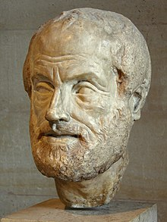
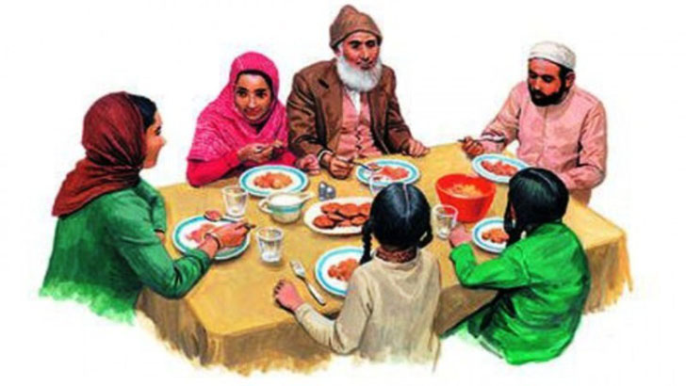
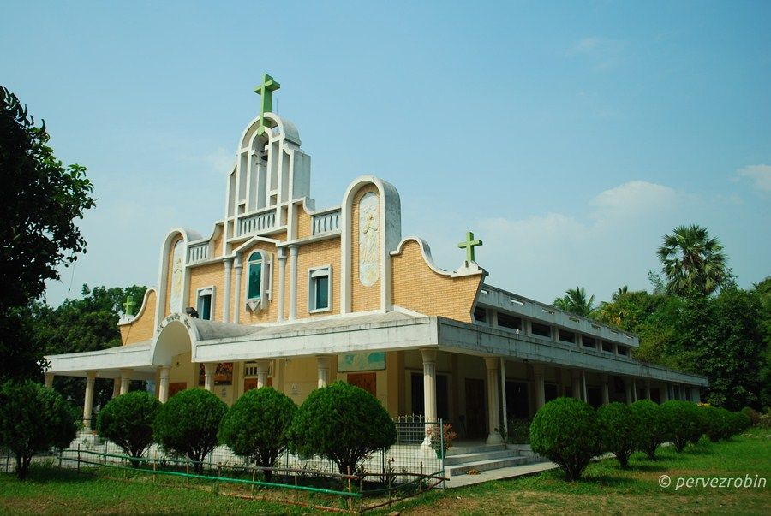
একটি মানব দেহ যেমন মস্তক দ্বারা পরিচালিত হয়, তেমনি একটি পরিবার, সামাজিক বা ধর্মীয় প্রতিষ্ঠান এবং রাষ্ট্রও তার নেতৃবর্গ দ্বারা পরিচালিত হয়।

Slide 18
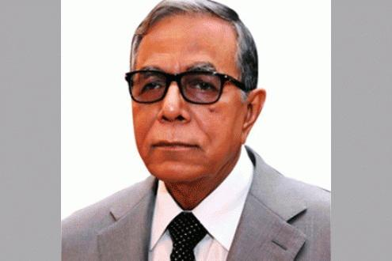
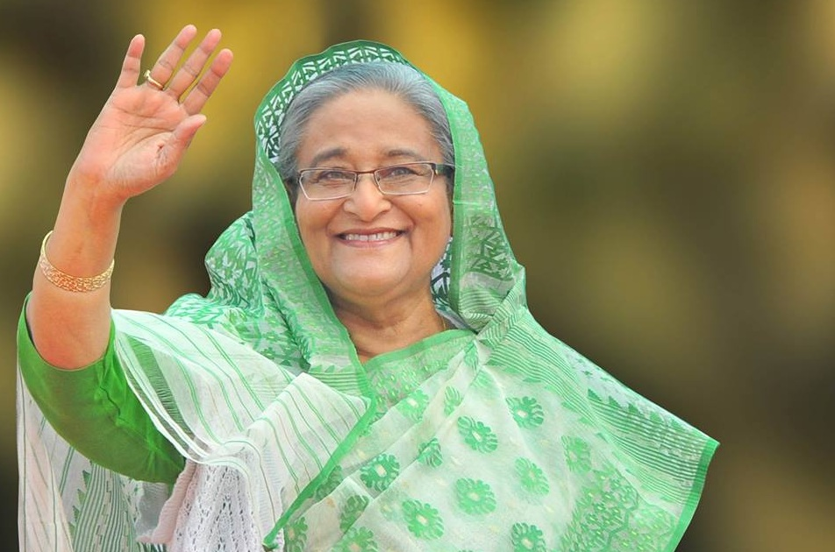
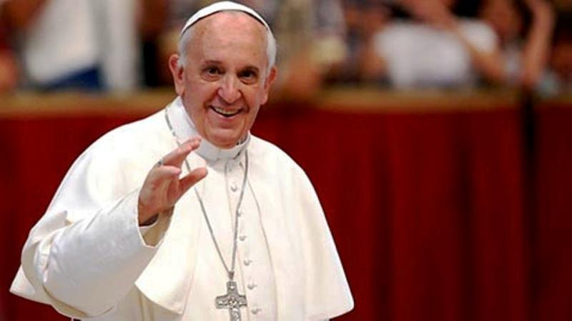
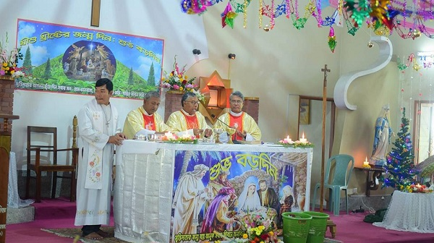
একটি সমাজে সমাজ নেতা তথা রাস্ট্রপতি বা প্রধানমন্ত্রী রাস্ট্র পরিচালনার দ্বায়িক্ত পালন করে থাকেন।
খ্রিস্টমন্ডলীতে পোপ, বিশপ, পুরোহিত, পাল-পুরোহিত ও নির্বাচিত নেতৃবর্গ মন্ডলী পরিচালনার দ্বায়িক্ত পালন করে থাকেন।

Slide 19
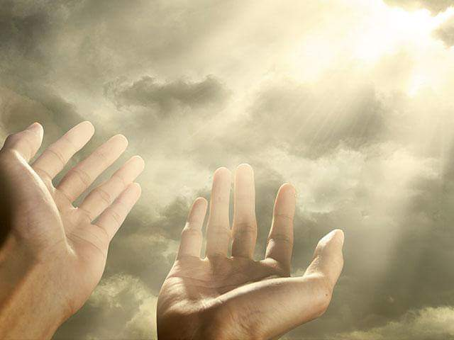
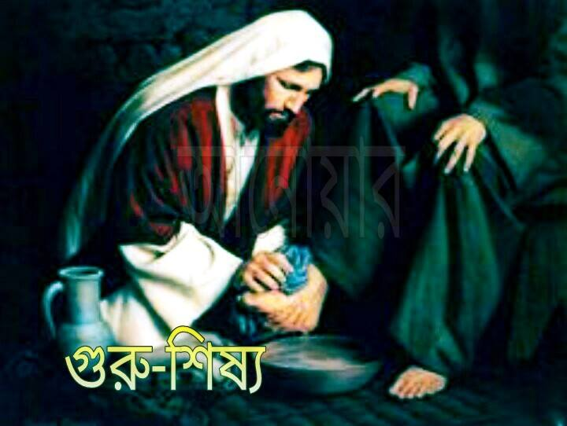
মূল্যায়ন
এটা কি স্বাধীনতা, কেন ?
এটা কি বাধ্যতা , কেন ?
এটা কি কর্তৃত্ব, কীভাবে ?
ইহা কি বাধ্যতা, কীভাবে ?

Slide 20
বাড়ির কাজঃ
“আমাদের সমাজে স্বাধীনতা ও বাধ্যতা থাকলে সমাজ উন্নত হয়” বিশ্লেষন কর।

Slide 21
সবাইকে ধন্যবাদ
আগামী ক্লাসে আবার দেখা হবে।

